Slide 1
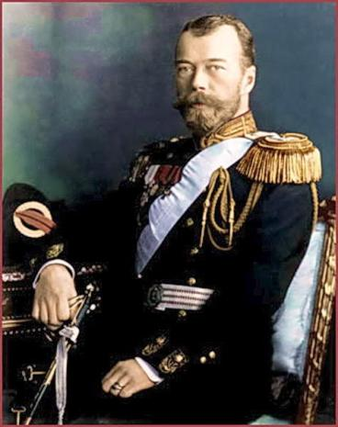
Император Николай II
Николай II Александрович Романов

Slide 2
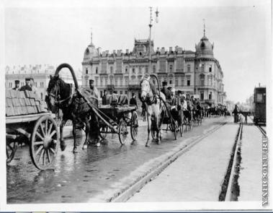
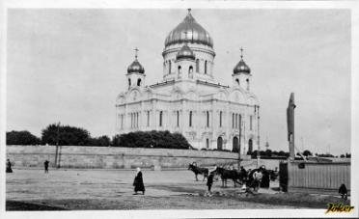
Его царствование совпало с быстрым промышленно-экономическим развитием страны.
При Николае II Россия потерпела поражение в русско-японской войне 1904-1905 годов, что явилось одной из причин Революции 1905-1907 годов, в ходе которой был принят Манифест 17 октября 1905г., разрешавший создание политических партий и учреждавший Государственную думу;
Начала осуществляться Столыпинская аграрная реформа.
В 1907 году Россия стала членом Антанты, в составе которой вступила в Первую мировую войну. С августа 1915 г. верховный главнокомандующий. В ходе Февральской революции 1917, 2 (15) марта отрекся от престола. Расстрелян вместе с семьей в Екатеринбурге.

Slide 3
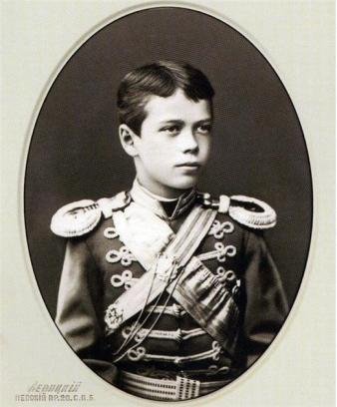
Николай II
Воспитание и образование Николая II проходило под личным руководством его отца на традиционной религиозной основе. Воспитатели будущего императора и его младшего брата Георгия получили такую инструкцию: "Ни я, ни Мария Федоровна не желаем делать из них оранжерейных цветов. Они должны хорошо молиться Богу, учиться, играть, шалить в меру. Учите хорошенько, спуску не давайте, спрашивайте по всей строгости законов, не поощряйте лени в особенности. Если что, то адресуйтесь прямо ко мне, а я знаю, что нужно делать. Повторяю, что мне фарфора не нужно. Мне нужны нормальные русские дети. Подерутся - пожалуйста. Но доносчику - первый кнут. Это - самое мое первое требование".

Slide 4
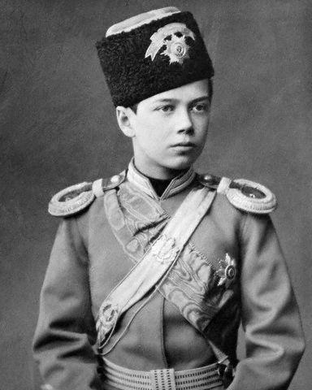
В программу образования будущего императора входили многочисленные путешествия по различным губерниям России, которые он совершал вместе с отцом. В довершение образования отец выделил в его распоряжение крейсер для путешествия на Дальний Восток. За 9 месяцев он со свитой посетил Грецию, Египет, Индию, Китай, Японию и далее сухим путем через всю Сибирь возвратился в столицу России. К 23-м годам своей жизни Николай Романов - высокообразованный молодой человек с широким кругозором, прекрасно знающий историю и литературу и в совершенстве владеющий основными европейскими языками

Slide 5
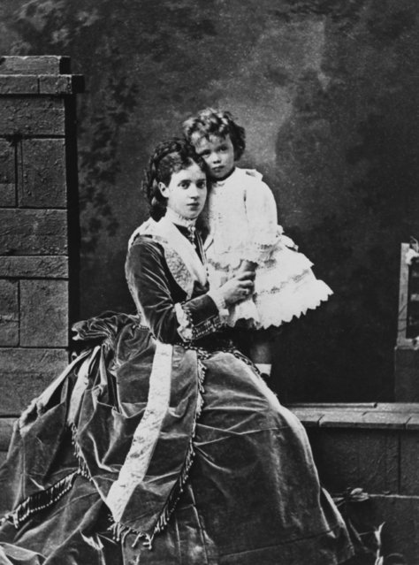
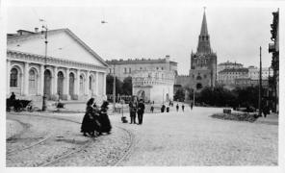
Маленький Николай и его мать Мария Федоровна
Блестящее образование сочеталось у него с глубокой религиозностью и знанием духовной литературы, что было нечасто для государственных деятелей того времени. Отец сумел внушить ему беззаветную любовь к России, чувство ответственности за ее судьбу. С детства ему стала близка мысль, что его главное предназначение - следовать российским основам, традициям и идеалам.

Slide 6
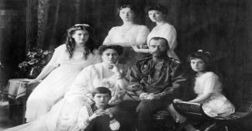
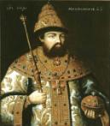
Образцом правителя для Николая II был царь Алексей Михайлович (отец Петра I), бережно хранивший традиции старины и самодержавия, как основы могущества и благосостояния России. В одном из первых своих публичных выступлений он провозгласил: "Пусть же все знают, что я, посвящая все силы благу народному, буду охранять начала самодержавия так же твердо и неуклонно, как охранял его мой покойный незабвенный родитель". Это были не только слова. "Начала самодержавия" Николай II отстаивал твердо и неуклонно: ни одной существенной позиции за годы правления он не сдавал вплоть до трагического для судьбы России его отречения от престола в 1917 году. Но эти события еще впереди.

Slide 7
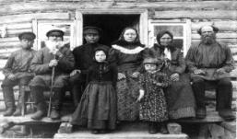
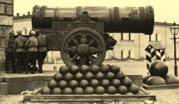
Быстрое развитие уровня промышленности и сельского хозяйства позволили России иметь устойчивую золотую конвертируемую валюту. Император придавал большое значение развитию железных дорог. Еще в юности он участвовал в закладке знаменитой Сибирской дороги. В годы правления Николая II в России было создано самое лучшее по тем временам рабочее законодательство, обеспечивающее нормирование рабочего времени, выбор рабочих старост, вознаграждение при несчастных случаях на производстве, обязательное страхование рабочих от болезней, по инвалидности и старости. Император активно содействовал развитию русской культуры, искусства, науки, реформам армии и флота. Это было время самых высоких в истории России темпов экономического роста. За 1880-1910 г.г. темпы роста продукции российской промышленности превышали 9% в год. По этому показателю Россия вышла на первое место в мире, опередив даже стремительно развивающиеся Соединенные Штаты Америки.

Slide 8
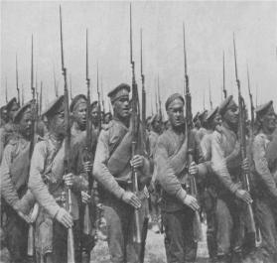
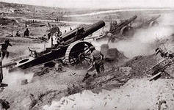
Самоотверженный порыв русских армий, спасший Париж в 1914 году; преодоление мучительного бесснарядного отступления; медленное восстановление сил; брусиловские победы; вступление России в кампанию 1917 г. непобедимой, более сильной, чем когда-либо; разве во всем этом не было его доли?

Slide 9
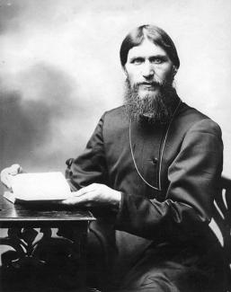
В последние годы царствования император испытывал кризис окружения (недостаток надежных, способных людей, разделявших его идеи). Отсюда постоянная смена министров, которую с легкой руки недоброжелателей приписывали Распутину. Роль и значение Распутина, степень его влияния на Николая II были искусственно раздуты левыми, которые таким образом хотели доказать политическое ничтожество царя. Привязанность царской четы к Распутину была связана с неизлечимой болезнью их сына и наследника престола Алексея гемофилией - несворачиваемостью крови, при которой любая пустяковая ранка могла привести к смерти. Распутин, обладая гипнотическим даром, путем психологического воздействия умел быстро останавливать кровь у наследника, чего не могли сделать лучшие дипломированные доктора. Естественно, любящие родители были благодарны ему и старались держать его рядом. Сегодня уже ясно, что многие скандальные эпизоды, связанные с Распутиным, были сфабрикованы левой печатью с целью дискредитации царя.

Slide 10
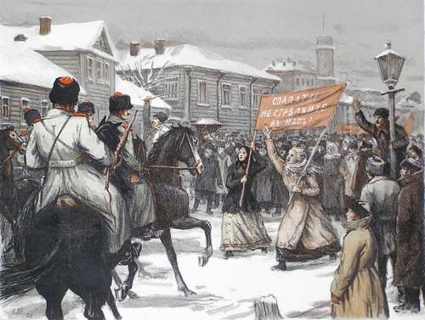
В марте 1917 года Император отрекается от престола:
в стране бастуют рабочие, на восточном фронте затянулась непопулярная в народе «германская» война.
Конечно, не надо идеализировать личность последнего императора. У него, как и у всякого человека, имелись и положительные и отрицательные черты. Но главное обвинение, которое ему пытаются вынести от имени истории - политическое безволие, в результате которого в России наступил развал российской государственности и крах самодержавной власти. Здесь нужно согласиться с Уинстоном Черчиллем который считал, что в России на начало февраля 1917 г. был только один по-настоящему выдающийся государственной деятель, работавший на победу в войне и процветание страны, - это император Николай II. Но он был просто предан.

Slide 11
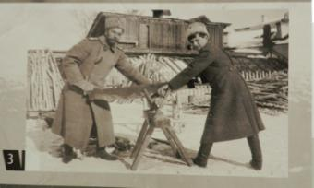
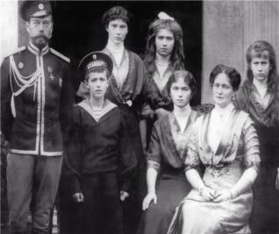
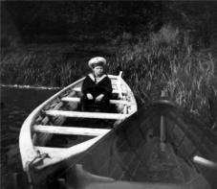
В Петрограде усиливается революционное движение, и Временное правительство, опасаясь за жизнь царственных арестантов, решает перевести их вглубь России.
После долгих дебатов определяют городом их поселения Тобольск, затем Екатеринбург. Туда и перевозят семью Романовых. Им разрешают взять из дворца необходимую мебель, личные вещи, а также предложить обслуживающему персоналу по желанию добровольно сопровождать их к месту нового размещения и дальнейшей службы.
Семья Романовых размещается в специально отремонтированном к их приезду доме губернатора. Семье разрешили ходить через улицу и бульвар на богослужение в церковь Благовещенья. Режим охраны здесь был гораздо более легкий, чем в Царском Селе. Семья ведет спокойную, размеренную жизнь.
В день расстрела, в полночь разбуженным членам семьи и персоналу объявляют, что в связи с наступлением белых войск особняк может оказаться под обстрелом, и поэтому в целях безопасности нужно перейти в подвальное помещение. Семеро членов семьи - Николай Александрович, Александра Федоровна, дочери Ольга, Татьяна, Мария и Анастасия и сын Алексей, трое добровольно оставшихся слуг и врач спускаются со второго этажа дома и переходят в угловую полуподвальную комнату. После того, как все вошли и закрыли дверь, Юровский выступил вперед, вынул из кармана лист бумаги и сказал: "Внимание! Оглашается решение Уралсовета..." И как только прозвучали последние слова, раздались выстрелы.
Через 8 дней город захватила белая армия. Но царской семьи ни живыми, ни мертвыми уже не нашли.
Уже в наше время - в последние годы исследователи нашли останки захоронения царской семьи и современными научными методами подтвердили, что в Коптяковском лесу захоронены члены царской семьи Романовых.

Slide 12
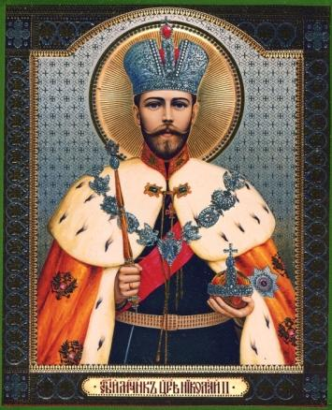
В 1981 году Николай и его семья были канонизированы русской зарубежной церковью.
В 2003 году в Екатеринбурге, на месте снесённого дома инженера Н. Н. Ипатьева, где был расстрелян Николай II и его семья, был построен Храм-на-Крови во имя всех святых, перед входом в который установлен памятник семье Николая II.

Slide 13
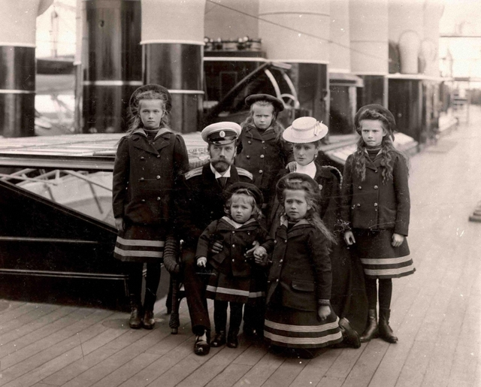

Slide 14
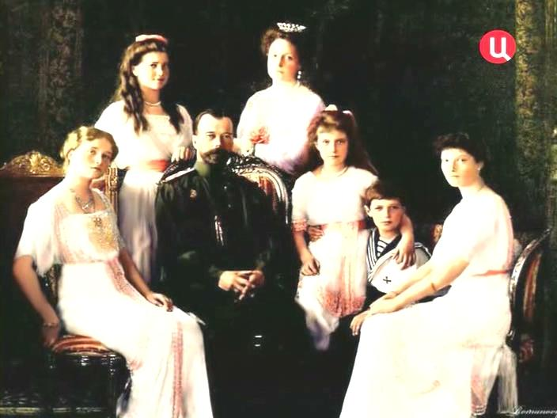

Slide 15
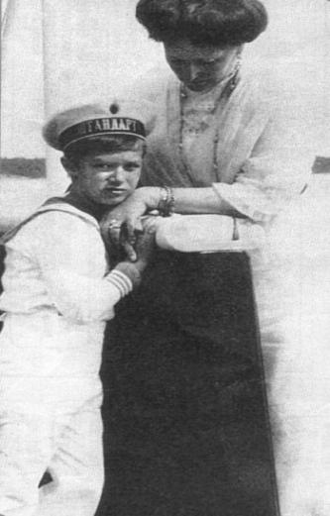

Slide 16
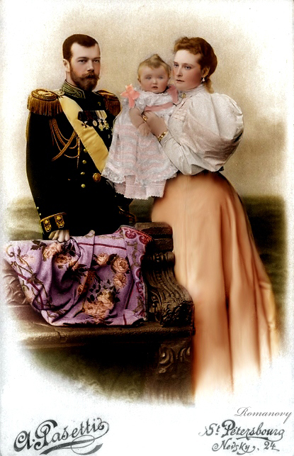

Slide 17
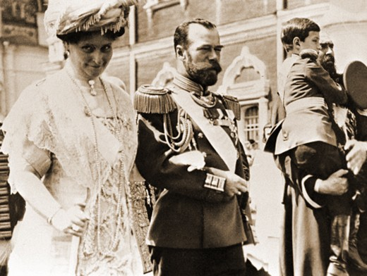

Slide 18
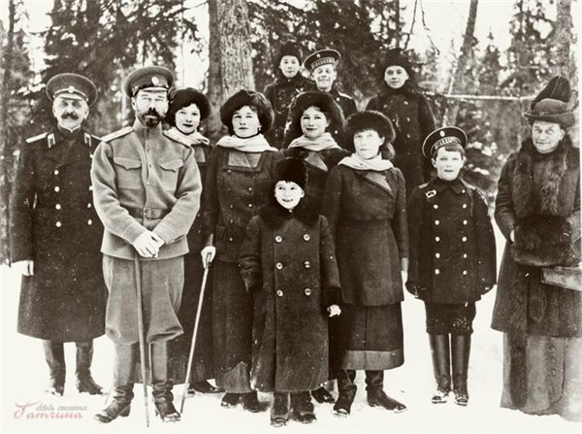

Slide 19
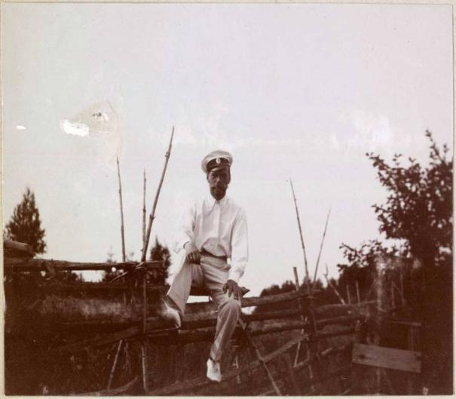

Slide 20
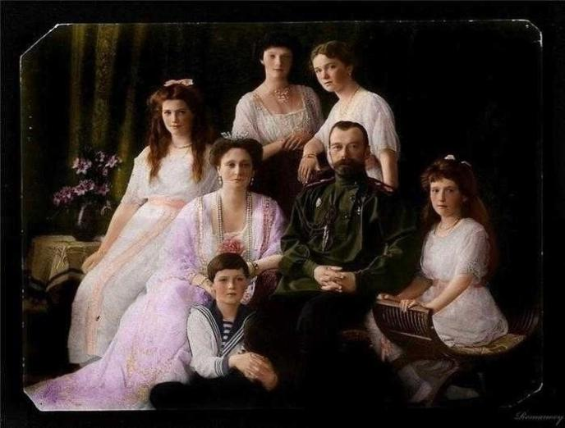

Slide 21
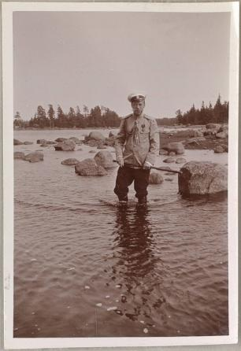

Slide 22
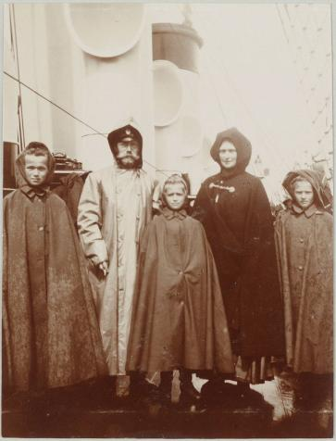

Slide 23
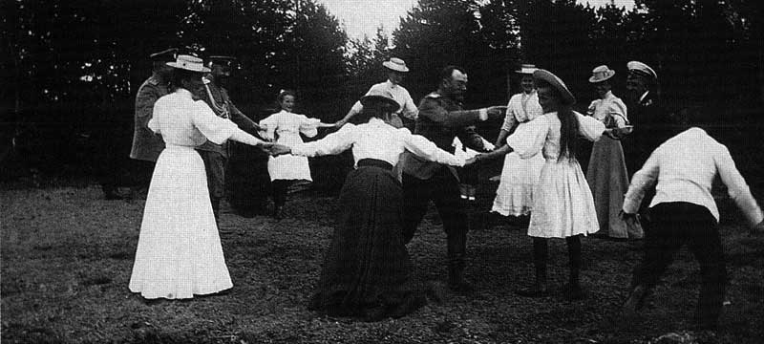

Slide 24
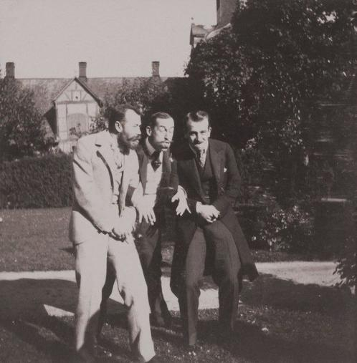

Slide 25
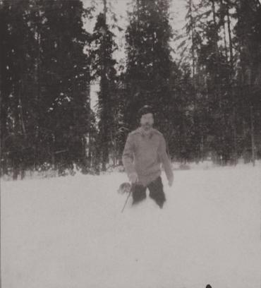
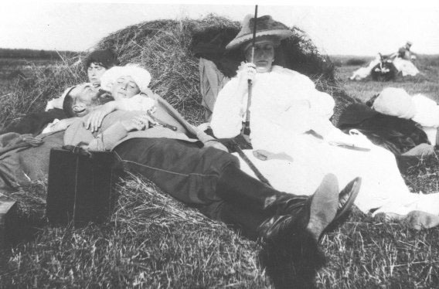

Slide 26
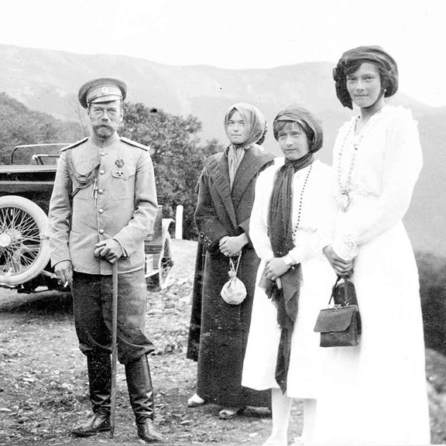
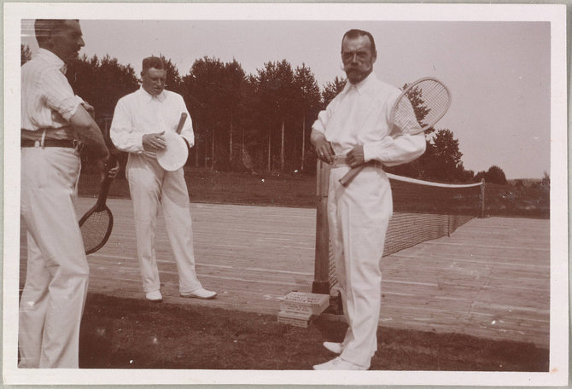

Slide 27
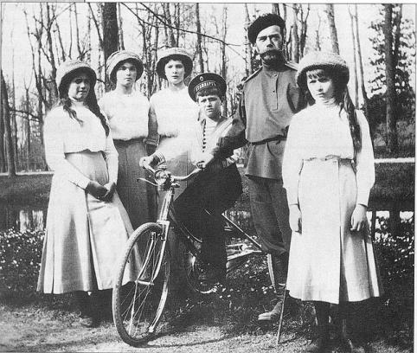
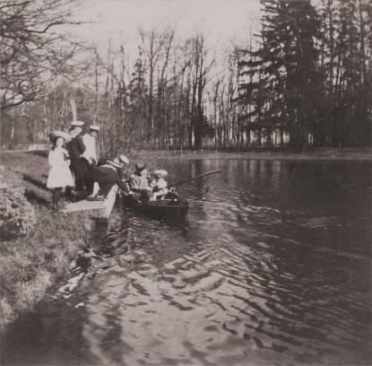
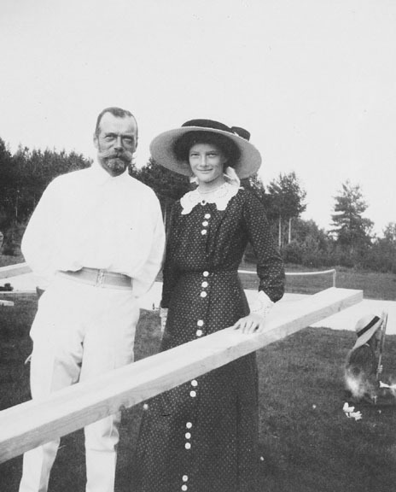
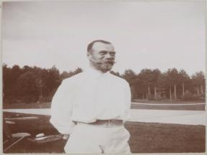

Slide 28
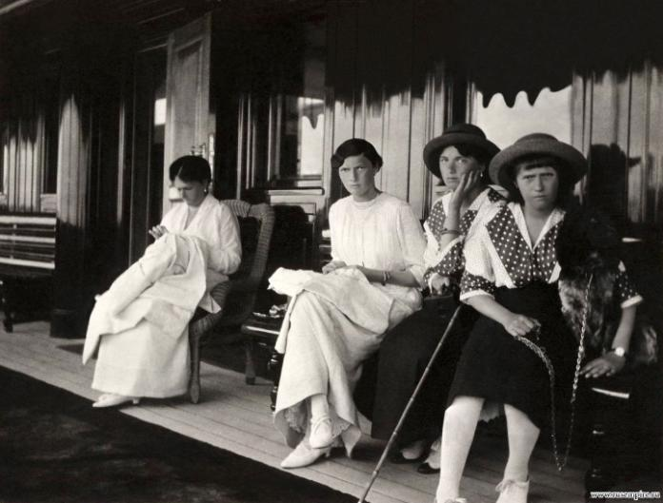

Slide 29
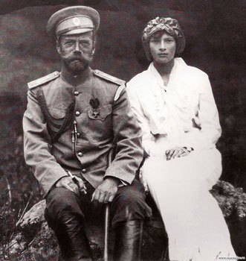
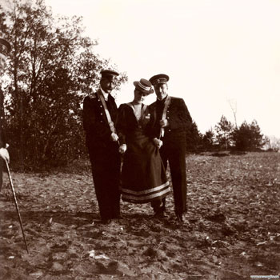

Slide 30
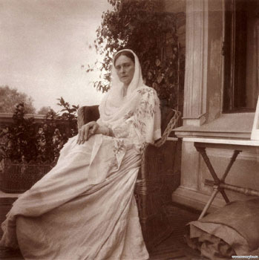

Slide 31
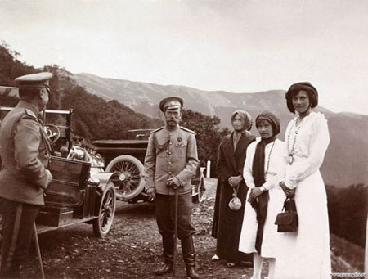

Slide 32
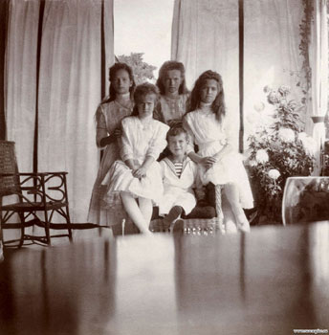

Slide 33
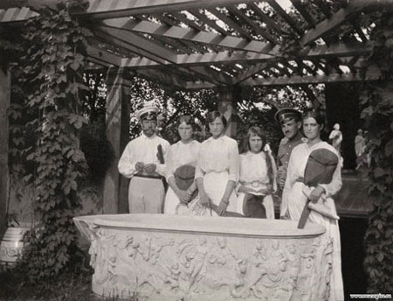

Slide 34
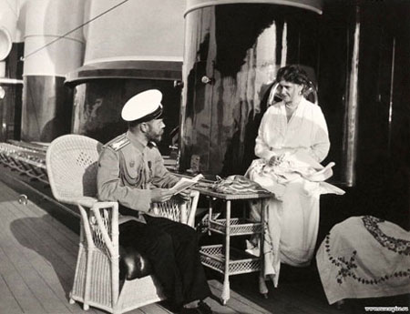

Slide 35
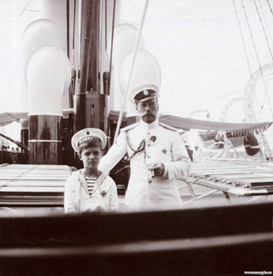

Slide 36
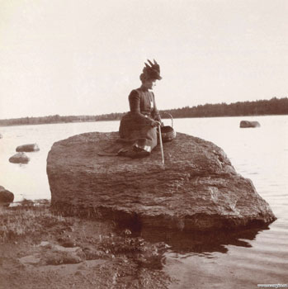

Slide 37
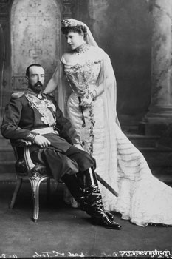

Slide 40
Комната дома Ипатьева, в которой была расстреляна царская семья

Slide 47
СПАСИБО ЗА ВНИМАНИЕ!

